Slide 1
MOLEKULÁRNÍ EVOLUCE

Slide 2

Drift nejen v malých populacích (nebo při bottlenecku
resp. efektu zakladatele)
Nově vzniklé mutace:
nová mutace většinou v 1 kopii u 1 jedince
mutace modelovány Poissonovým procesem
Jaká je pravděpodobnost, že mutant nezanechá mutantní potomstvo?
= Pr., že mutantní jedinec má i potomků = e⁻²2^{i}/i! [Poissonovo rozdělení]
× Pr., že u těchto i potomků není mutantní alela = (½)^{i} [Mendel]
tedy:

Slide 3
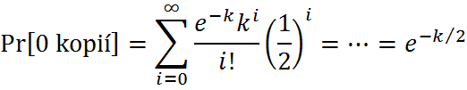
Takže ∼ 1/3 nových mutací je ztracena v první
generaci v důsledku driftu bez ohledu na velikost populace!
Vliv pouze mutace a driftu.
Vliv měnící se velikosti populace:
k > 2 ⇒ růst; k < 2 ⇒ pokles
např. při k = 4 se pravděpodobnost ztráty sníží z 0,37 na 0,14
S růstem populace roste i pravděpodobnost přežití nově
vzniklé alely

Slide 4
Founder-flush model:
drift → ztráta některých starých („předbottleneckových“) alel
pokud rychlý růst → nové mutace vzniklé v době růstu mají vyšší šance
v populaci zůstat
⇒ při bottlenecku ztráta variability, ale při následném růstu
rychlé znovunabytí variability
(+ možná interakce se selekcí)
ALE: pokud bezprostředně po bottlenecku nedojde k růstu populace,
důsledky bottlenecku se dále prohloubí
⇒ kromě sytému páření (inbreeding, as. páření, DA páření)
a rekombinace mají na výsledek bottlenecku nebo FE
výrazný vliv i následné demografické jevy

Slide 5
NEUTRÁLNÍ TEORIE MOLEKULÁRNÍ EVOLUCE
Wright, 1920’s: drift neutrálních alel v malých populacích
Sanger et al., 1955: sekvence inzulinu
1960’s: sekvence dalších aminokyselin
elektroforéza proteinů (1966)

Slide 6
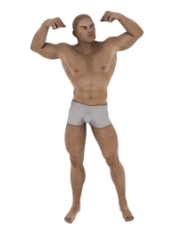
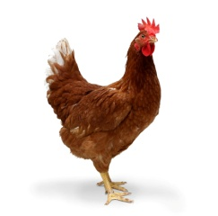

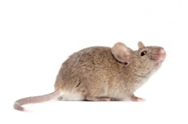
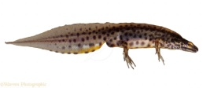
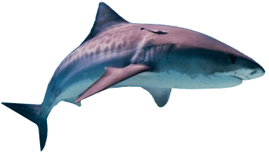
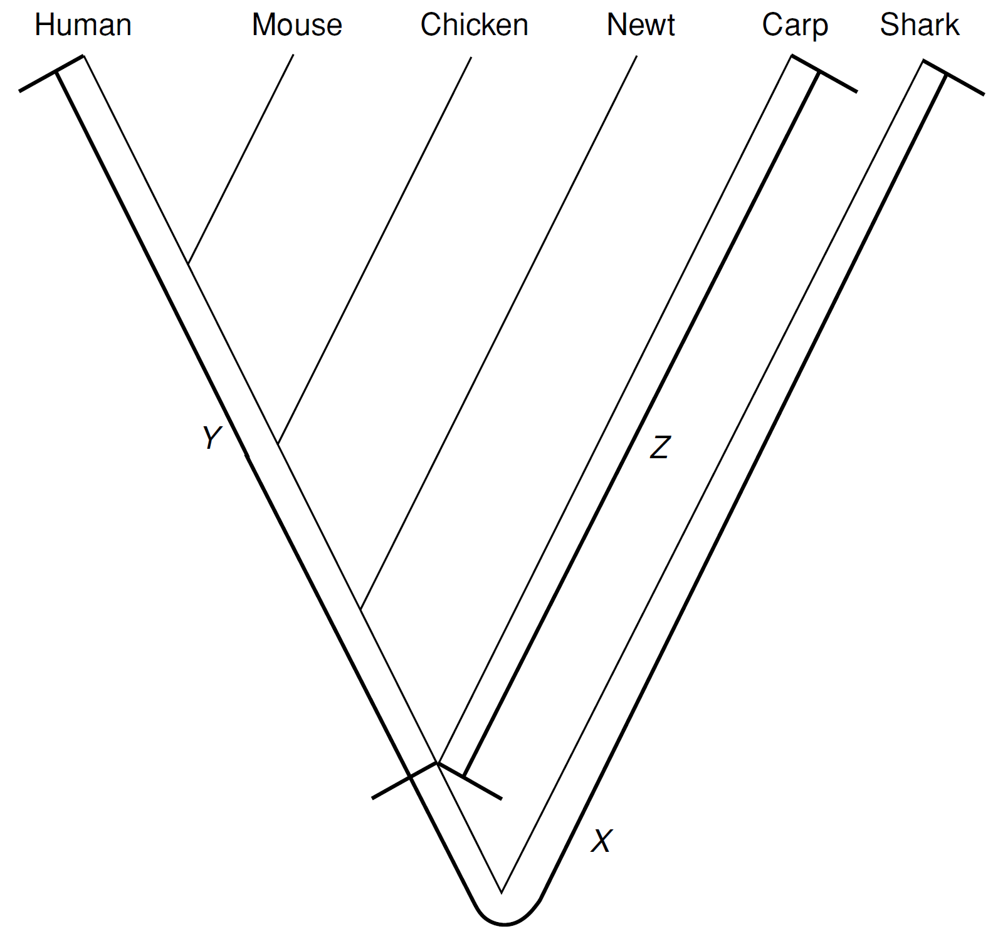
sekvence AA α-řetězce hemoglobinu 6 druhů obratlovců:

Slide 7
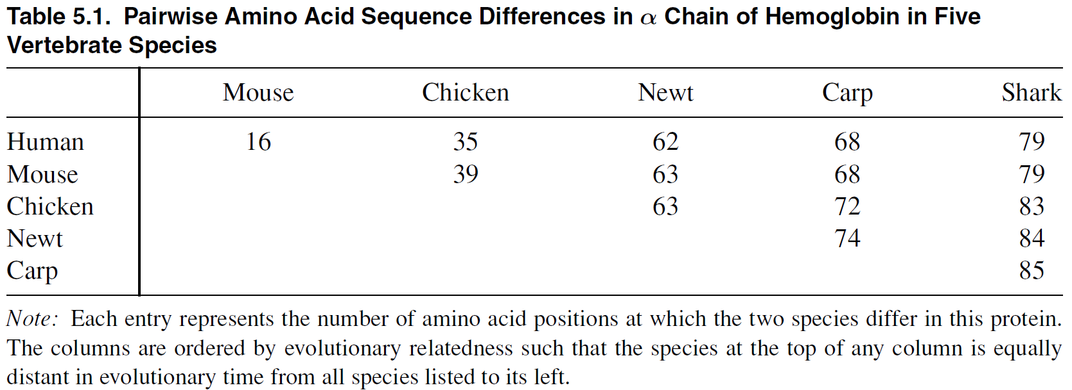

Slide 8
sekvence AA α-řetězce hemoglobinu 6 druhů obratlovců:
přestože kapr a žralok morfologicky podobnější, žralok je stejně vzdálen od kapra jako od člověka
⇒ rozdíly v AA se kumulují konstantně v čase bez ohledu na fenotypovou evoluci
XY = XZ

Slide 9
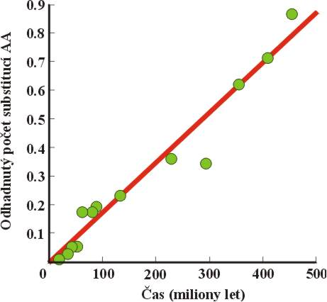
... do té doby přesvědčení, že fenotypová a molekulární variabilita
musí odrážet změny prostředí nebo šířku ekologické niky
rychlost evoluce pro daný protein přibližně konstantní
Zuckerkandl and Pauling (1962, 1965): molekulární hodiny

Slide 10
Molekulární hodiny nejsou metronom!
5 nezávislých realizací Poissonova procesu:
akumulace substitucí v čase

Slide 11
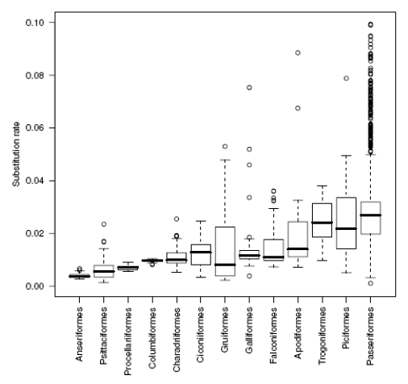
Molekulární hodiny „netikají“ u různých skupin stejně
např. kytovci < „sudokopytníci“< primáti < myšovití hlodavci
u primátů opice Starého světa > „lidoopi“ > člověk
ptáci:

Slide 12

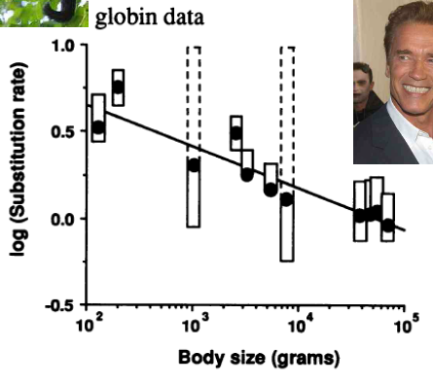
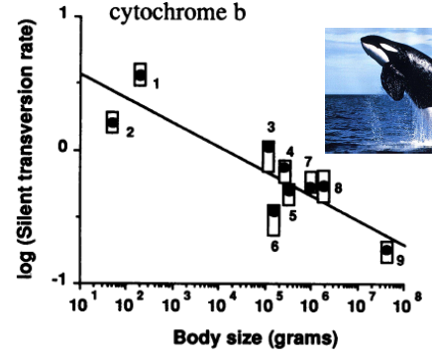
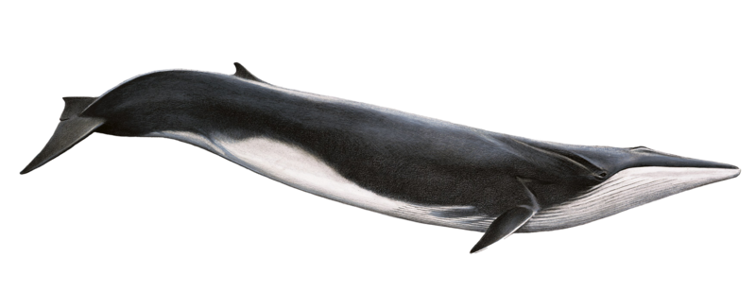
Rozdíly v rychlosti „tikání“ hodin
velikost těla?

Slide 13
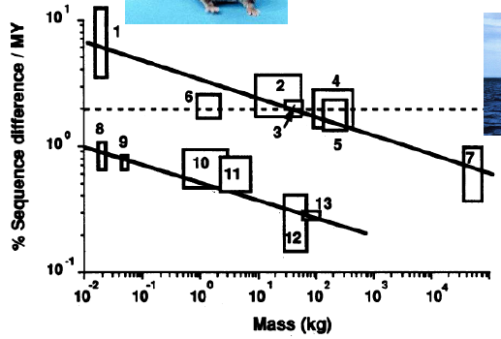

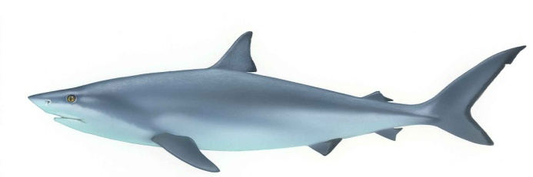
Rozdíly v rychlosti „tikání“ hodin
generační doba?
Nedokáže ale vysvětlit, proč substituční rychlost
obecně vyšší u teplokrevných organismů

Slide 14
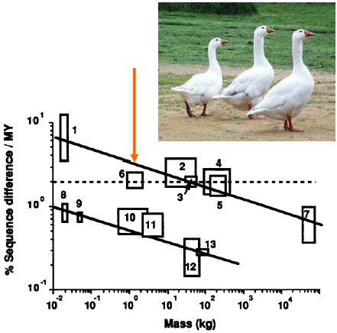
Rozdíly v rychlosti „tikání“ hodin
metabolismus?
mutační (a tím i substituční) rychlost dána především rychlostí
metabolismu (rychlejší metabolismus ⇒ vyšší oxidativní stres)
⇒ menší druhy = rychlejší metabolismus = rychlejší hodiny
Vysvětluje, proč teplokrevní mají vyšší
substituční rychlost než studenokrevní
výjimky: např. ptáci mají na svou
velikost nízkou substituční
rychlost

Slide 15
Rozdíly v rychlosti „tikání“ hodin
délka života?
Dlouhověké druhy si vyvinuly mechanismy, jak se bránit oxidativnímu
stresu ⇒ méně mutací ⇒ nižší substituční rychlost
hodiny DNA → bližší generačnímu času
hodiny AA → bližší absolutnímu času
Glillooly et al. (2005): hodiny vztaženy ne na jednotku času,
ale na jednotku metabolické energie adjustované
na hmotnost
Při změně funkce genu nebo po jeho duplikaci se mění
rychlost hodin

Slide 16
Pozor při využívání molekulárních hodin:
Rozdíly v substitučních rychlostech mezi skupinami
organismů
Správná kalibrace: např. pro Metazoa často jen jeden
kalibrační bod – savci-ptáci
Intervaly spolehlivosti často velmi široké

Slide 17
Kromě mezidruhové variability (sekvence AA) i
vnitrodruhová variabilita (elektroforéza proteinů)
do 60.-70. let 2 školy:

Slide 18
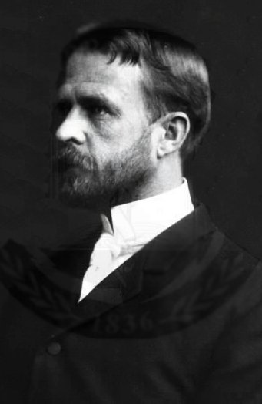
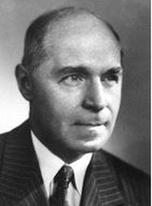
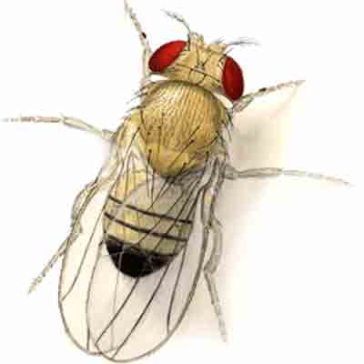
Thomas Henry Morgan, Hermann J. Muller: „klasická škola“
inbrední kmeny D. melanogaster, var. ovlivňující morfologické znaky
(barva očí, struktura křídelní žilnatiny)
→ variabilita omezená
T.H. Morgan
H.J. Muller

Slide 19
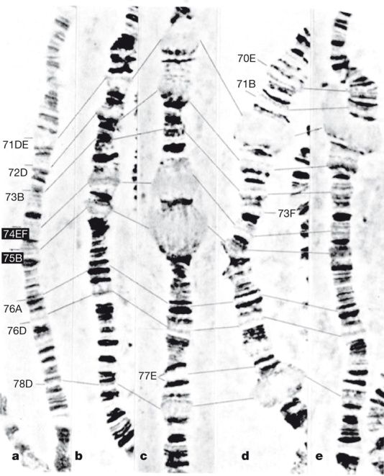
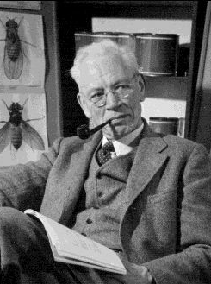
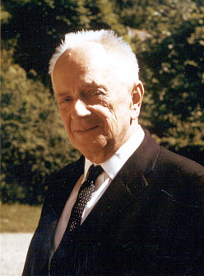
Alfred Sturtevant, Theodosius Dobzhansky: „rovnovážná škola“
přírodní populace octomilek, struktura proužků obřích chromozomů
(chrom. inverze)
→ rozsáhlá diverzita, balancující selekce
A. Sturtevant
T. Dobzhansky
1966: Harris – člověk
Lewontin and Hubby – D. pseudoobscura
Johnson et al. – Drosophila
20–30 % lokusů
polymorfních

Slide 20
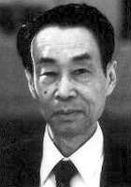
Oboje pozorování – vysokou úroveň variability a
rychlou a konstantní evoluci (molekulární hodiny) –
se snaží vysvětlit
neutrální teorie molekulární evoluce
Motoo Kimura (1968)
J.L. King a T.H. Jukes (1969)
Kimura ukázal, že evoluce neutrálních genů nezávisí
na velikosti populace → jak je to možné?
Důvodem to, že NT nepojednává jen o driftu, ale o rovnováze mezi
driftem a mutací
M. Kimura

Slide 21
Průměrná doba fixace nové mutace
= 4N_{e}
Průměrný interval mezi fixacemi
= 1/μ
středně velká populace:
frekventovanější mutace
V malé populaci rychlejší fixace, ale
delší interval mezi fixacemi:
malá populace:
mutace málo frekventované

Slide 22
Pravděpodobnost fixace nové mutace
= 1/(2N_{e})
Průměrný počet neutrálních mutací
= 2N_{e}μ
Frekvence substituce (nahrazení jedné
alely za jinou v populaci):
1/(2N_{e}) × 2N_{e}μ = μ
⇒ rychlost neutrální evoluce
nezávislá na N_{e}, ale jen na μ

Slide 23
Z toho plyne, že
drift je důležitým evolučním mechanismem nejen v malých,
ale i ve velkých populacích
Proč v populacích tak velký polymorfismus?
Kimura: protože jsou alely neutrální, trvá mnoho generací, než nová
mutace dospěje k fixaci – během té doby je populace nutně
polymorfní = přechodný polymorfismus
Často během přechodu k fixaci dojde v dané alele k další mutaci ⇒
v dostatečně velké populaci bude v každém okamžiku velké
množství variability.
Populace je v rovnováze driftu a mutace

Slide 24
většinou jen 1 alela v populaci
rychlá fixace výhodné mutace
rychlá eliminace nevýhodné mutace
současná existence několika alel
neutrální alela se fixuje náhodně

Slide 25

Rovnovážná heterozygotnost:
mutace: model nekonečných alel (infinite-alleles model) – každou mutací
vzniká zcela nová alela
v tomto modelu identity by descent (IBD) = identity by state (IBS)
(stejná alela nemůže vzniknout 2× nezávisle)
k výpočtu pravděpodobnosti autozygotnosti (viz Inbreedingová efektivní
velikost populace [Drift II, snímek 7]) přidáme mutaci
jediná možnost, jak být IBD nebo IBS = žádná mutace: (1 – μ)
2 gamety ⇒ (1 – μ) × (1 – μ) = (1 – μ)²
⇒ prům. Pr. [IBD v gen. t] = Pr. [IBD s driftem] × Pr. [0 mutací v obou gametách]:

Slide 26


Časem rovnováha drift–mutace → drift zvyšuje IBD, mutace snižuje
v reálných populacích místo N → N_{eF}
Rovnovážná průměrná Pr. IBD = očekávaná homozygotnost při
náhodném oplození ⇒ očekávaná rovnovážná heterozygotnost
H = 1 – F
θ = 4N_{eF}μ = poměrná síla mutace (μ) ve vztahu k driftu (1/N_{eF}):

Slide 27
Vztah mezi rovnovážnou očekávanou heterozygotností podle modelu nekonečných alel a poměru rychlosti neutrálních mutací a genetického driftu (θ)
H = θ/(θ + 1)
Heterozygotnost
θ = 4N_{eF}μ

Slide 28
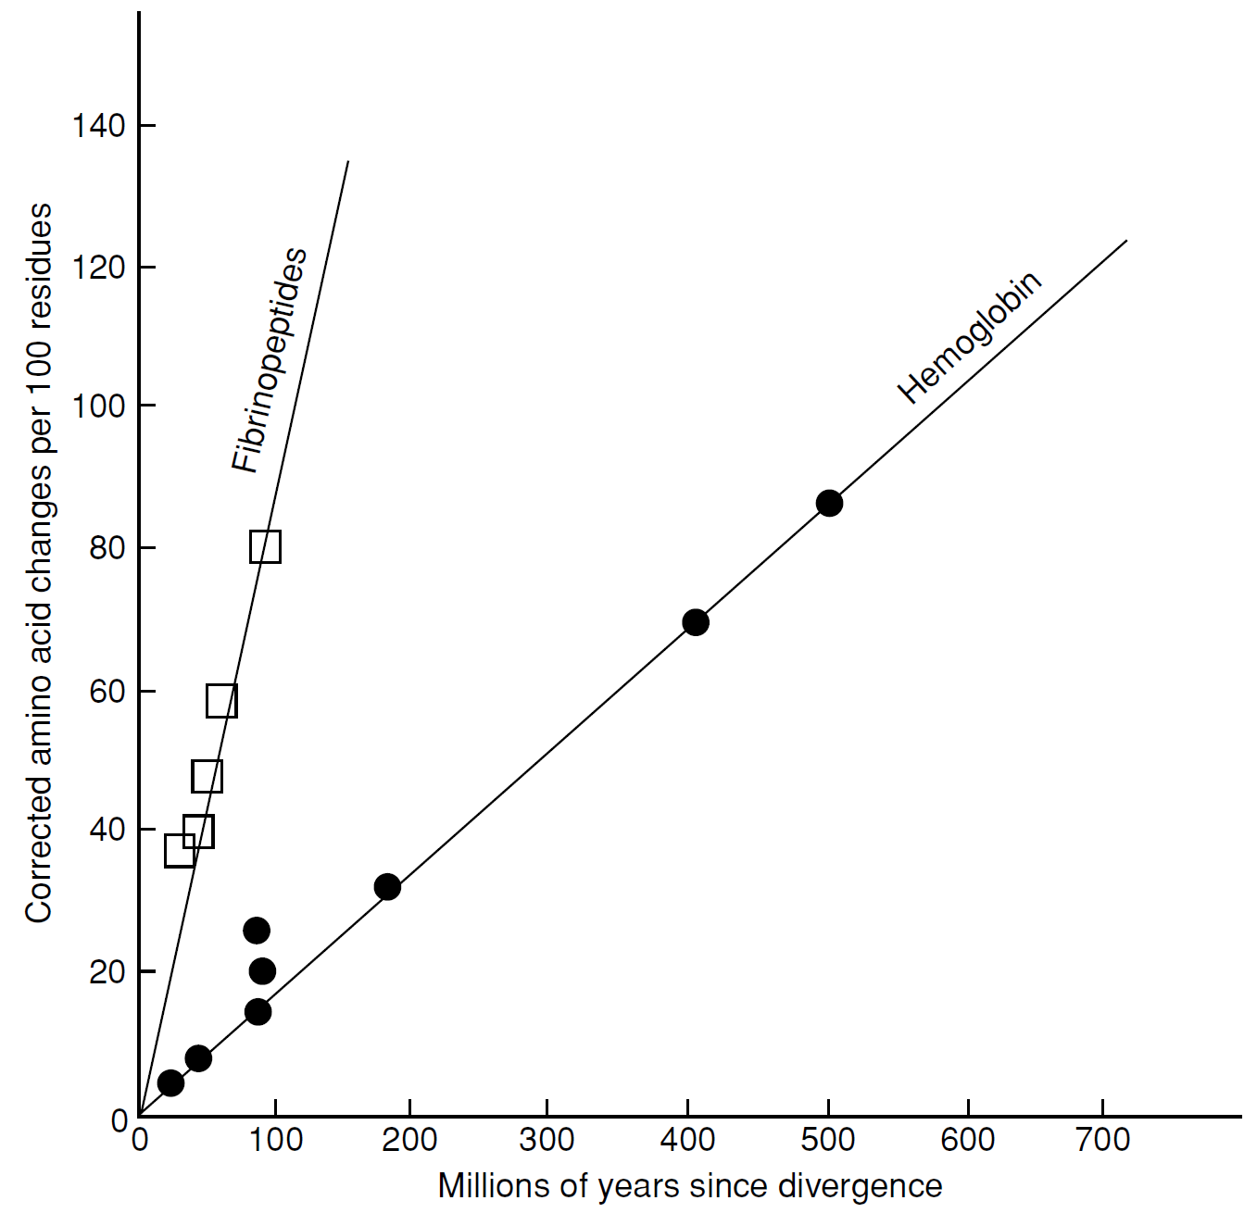
rozdílná evoluční rychlost různých proteinů
rozdílná evoluční rychlost na různých částech proteinu (vazebná místa
× strukturní oblasti)
rozdílná evoluční rychlost
na jednotlivých místech
kodonu
mutační rychlost na jednu
bázi je konstantní
× různá míra omezení
mění rychlost
neutrálních mutací
hemoglobin funkčně důležitější
ALE: toto předpovídá i teorie selekce!!

Slide 29
Problémy neutrální teorie:
70.–80. léta: problém s důkazem NT – absence dat
problém odhadu N_{eF}
problém odhadu (normální) mutační rychlosti – ještě horší pro frekvenci
neutrálních mutací!
⇒ možnost nastavení hodnot μ a N_{eF} tak, aby bylo možno vysvětlit
jakoukoli rychlost mezidruhové evoluce nebo vnitrodruhové
variability za předpokladu neutrality
⇒ NT bylo obtížné testovat → viz Fisher (1930’s): čím menší účinek
mutace má, tím vyšší pravděpodobnost, že bude pozitivní

Slide 30
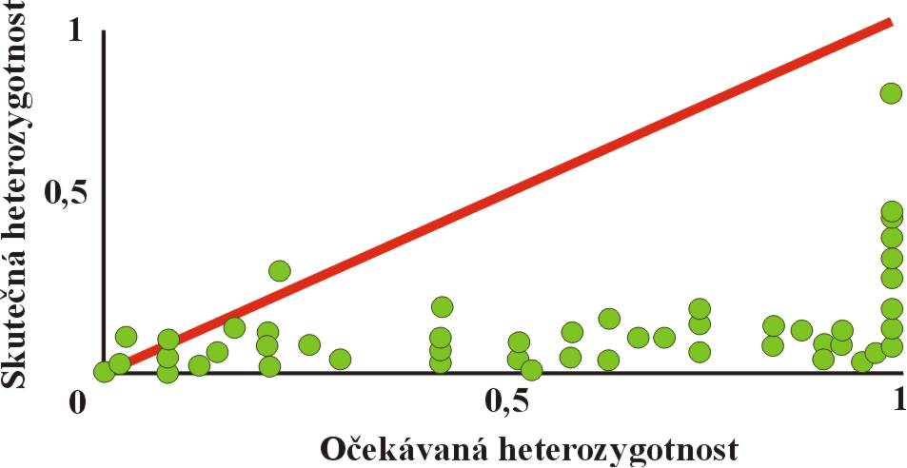
Rozsah heterozygotnosti:
heterozygotnost podle NT
Skutečná heterozygotnost nižší, než předpokládá NT

Slide 31
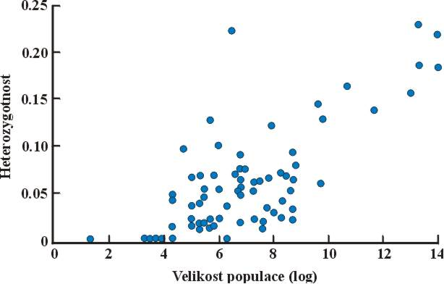
Rozsah heterozygotnosti v závislosti na N_{eF}
Predikce NT: protože μ konstantní, veškerá proměnlivost očekávané
heterozygotnosti by měla být vysvětlena efektivní velikostí populace
Vzhledem k obrovskému rozsahu populačních velikostí
je rozsah heterozygotností příliš malý

Slide 32
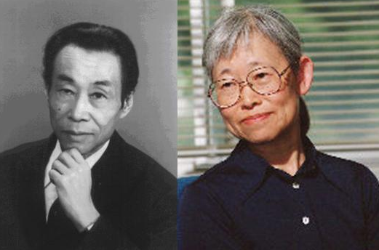
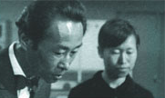
Klíčovým parametrem NT je frekvence neutrálních mutací...
... ale co je to vlastně „neutrální mutace“?
Tomoko Ohtová:
mírně škodlivé mutace
(slightly deleterious mutations)
jestliže |s| < ½ N_{eF}, bude o jejich osudu
rozhodovat více drift než selekce
Tomoko Ohta
Mírně škodlivé mutace se v malých populacích chovají jako
efektivně neutrální

Slide 33
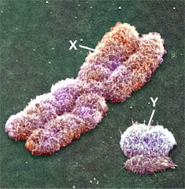
Nepřímá úměra mezi škodlivostí mutace a velikostí populace:
čím se škodlivost alely blíží nule, tím větší může být populace, ve které se může fixovat a naopak, čím je selekce proti škodlivé mutaci silnější, tím menší musí být populace, aby drift hrál určující roli
.... blíž v přednášce o selekci!
Téměř neutrální teorie evoluce a rychlejší evoluce chromozomu X?
menší N_{eF} pro chr. X než pro autozomy

